Slide 1



CHÀO MỪNG CÁC EM HỌC SINH
ĐẾN VỚI TIẾT HỌC HÔM NAY!

Slide 2





KHỞI ĐỘNG
Các em nghe bài hát Bụi phấn và trả lời câu hỏi: “Bài hát đã gửi tới các em thông điệp gì?”

Slide 3
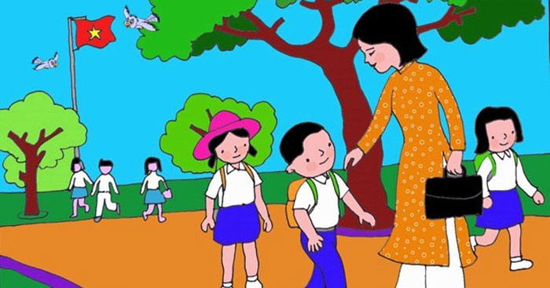
GỢI Ý TRẢ LỜI
Bài hát đã ca ngợi công ơn của thầy cô giáo đối với các em học sinh và thể hiện lòng kính trọng của các em học sinh đối với thầy cô.

Slide 4




CHỦ ĐỀ 3:
LÀM VIỆC KHOA HỌC
Tuần 12.
Hoạt động giáo dục theo chủ đề:
Thầy cô giáo của em

Slide 5






Hoạt động 1: Kể về những kỉ niệm, việc làm cùng thầy cô giáo
NỘI DUNG BÀI HỌC
Hoạt động 2:
Viết về thầy cô giáo

Slide 6


HOẠT ĐỘNG 1: KỂ VỀ NHỮNG KỈ NIỆM, VIỆC LÀM CÙNG THẦY CÔ GIÁO

Slide 7

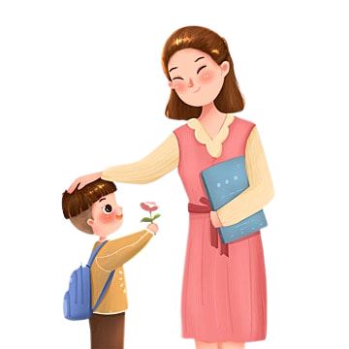
Hướng dẫn: Các em hãy chia sẻ trước lớp những kỉ niệm, việc em đã làm cùng thầy cô giáo của mình theo các gợi ý dưới đây:
Làm việc trước lớp
Tên các thầy cô giáo mà em đã học.
Những kỉ niệm đáng nhớ của em với thầy cô giáo.
Những việc em đã làm cùng thầy cô giáo.
Cảm xúc của em khi cùng tham gia các hoạt động với thầy cô giáo.
GỢI Ý

Slide 8


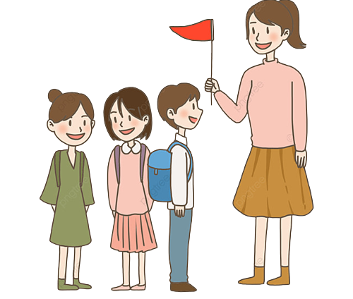
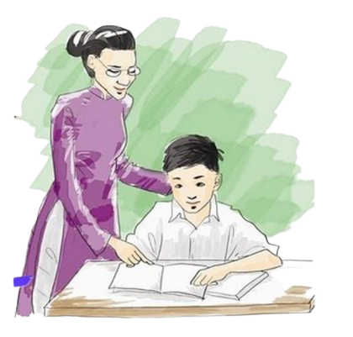

Gợi ý câu trả lời
Những kỉ niệm em đã làm cùng thầy cô là:
Cùng đi du lịch với thầy cô
Làm bánh cùng thầy cô
Làm báo tường cùng thầy cô

Slide 9



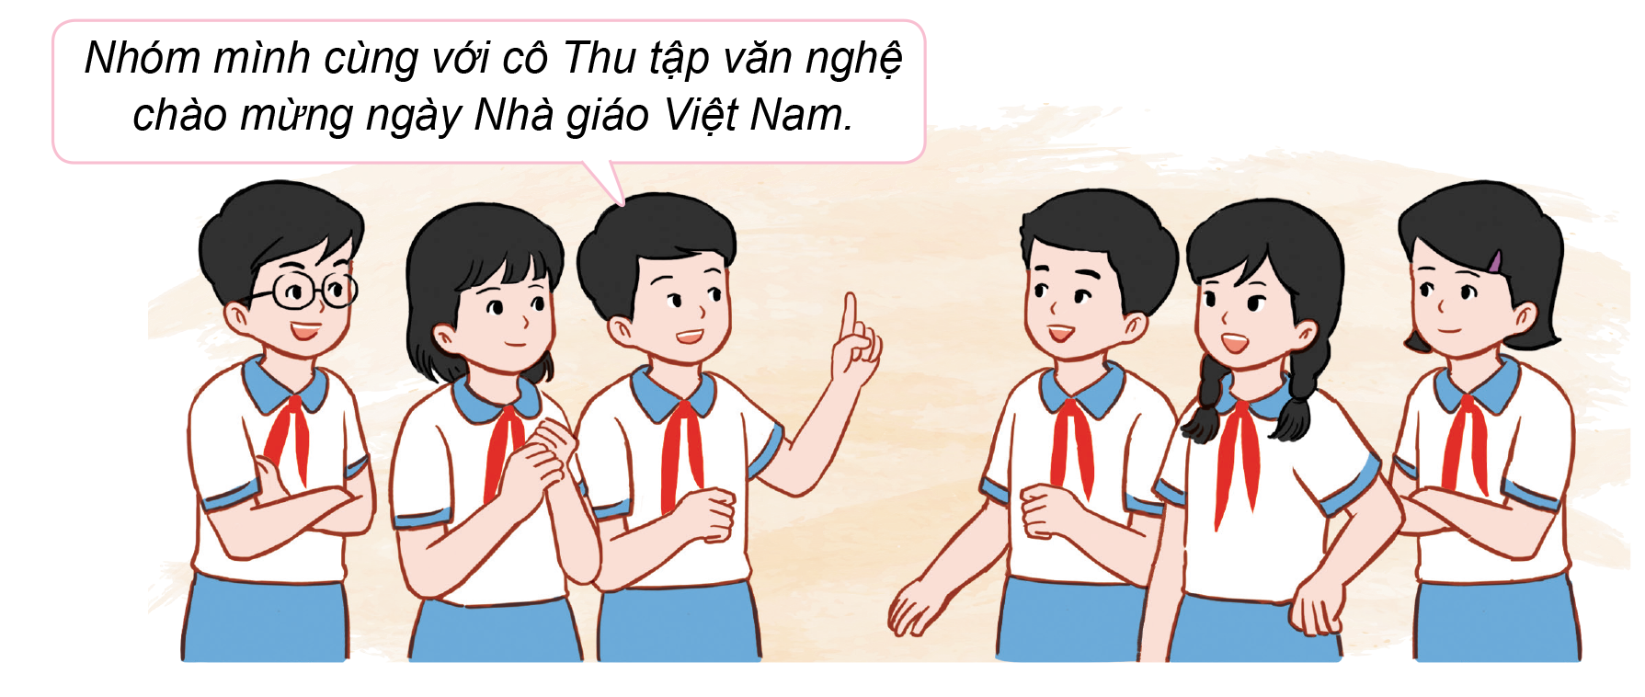
HOẠT ĐỘNG NHÓM: Các em hãy thảo luận với bạn trong nhóm về những việc mình muốn thực hiện cùng thầy cô giáo và ghi lại kết quả thảo luận của nhóm mình ra giấy.

Slide 10

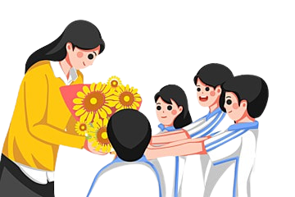
TỔNG KẾT HOẠT ĐỘNG
Em và các bạn đã được tham gia rất nhiều hoạt động cùng thầy cô giáo.
Mỗi hoạt động mà em cùng làm, cùng tham gia với thầy cô giáo đều rất ý nghĩa và để lại nhiều kỉ niệm.
Em hãy luôn trân trọng và dành nhiều tình cảm để tri ân tới thầy cô giáo của em vì thầy cô giáo là người luôn yêu thương, dìu dắt và dạy dỗ em trên bước đường trưởng thành.

Slide 11
HOẠT ĐỘNG 2:
VIẾT VỀ THẦY CÔ GIÁO

Slide 12



Em hãy viết về thầy cô giáo của mình theo hướng dẫn sau:
Xác định những điều em sẽ viết về thầy cô giáo.
Viết lời giới thiệu về thầy cô giáo.
Sử dụng màu vẽ hoặc cắt dán trang trí để tạo sự sinh động cho bài viết.
Thông tin cá nhân
Đặc điểm, sở thích
Những kỉ niệm với thầy cô giáo
Những điều thầy cô giáo đã làm cho em

Slide 13


Các em hãy giới thiệu bài viết về thầy cô giáo của mình với các bạn bằng cách chia sẻ trong nhóm trước, rồi chia sẻ trước lớp sau.

Slide 14
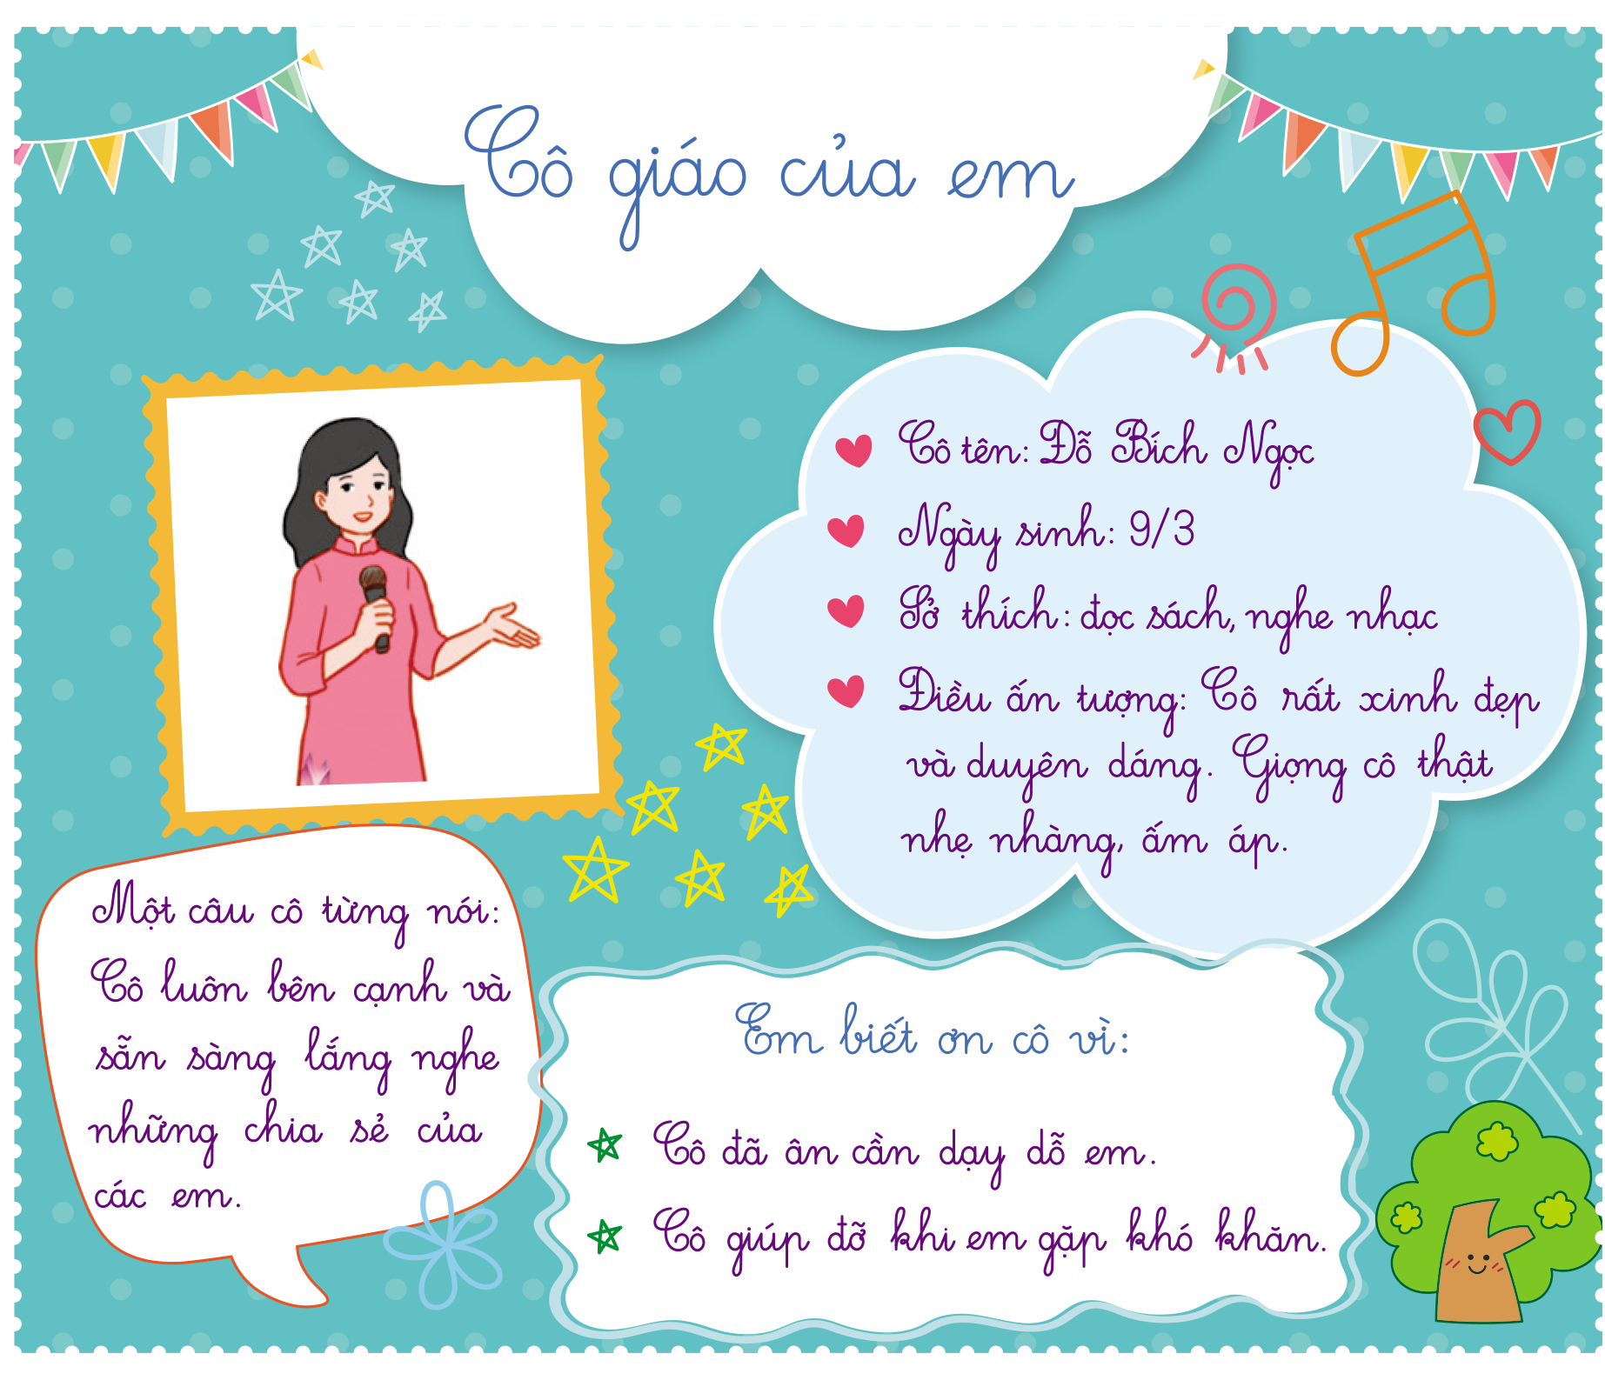
VÍ DỤ THAM KHẢO

Slide 15


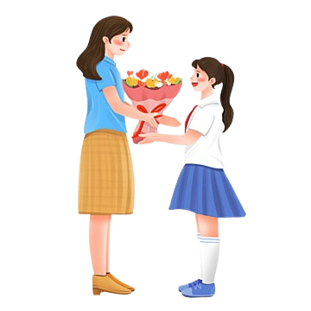


Tổng kết hoạt động
Thầy cô giáo là người đã dạy dỗ em từ lúc em chập chững bước vào trường học cho đến khi em trưởng thành. Trong cả một hành trình dài đó, thầy cô giáo đã dạy em rất nhiều bài học, chỉ bảo em những điều hay.
Em hãy luôn ghi nhớ tình cảm của các thầy cô và dành thật nhiều sự tri ân tới các thầy cô giáo đã dạy dỗ mình.

Slide 16

Hoạt động tiếp nối
01
02
Các em thực hiện những lời nói và việc làm để bày tỏ sự kính trọng, lòng biết ơn với thầy cô giáo.
Các em sưu tầm những câu chuyện hoặc cuốn sách viết về thầy cô giáo.

Slide 17




Tham khảo hình ảnh về một số cuốn sách viết về thầy cô giáo
Người gieo hi vọng
Tình nghĩa thầy trò
Thầy là tất cả

Slide 18



Tham khảo hình ảnh về một số cuốn sách viết về thầy cô giáo
Bụi phấn
Tâm huyết nhà giáo
Từ bục giảng đến văn đàn

Slide 19




HƯỚNG DẪN VỀ NHÀ
Ôn lại các kiến thức đã học hôm nay.
Chia sẻ với người thân về bài học.
Đọc và chuẩn bị trước Tiết 3 – Sinh hoạt lớp: Câu chuyện về thầy cô giáo.

Slide 20
BÀI HỌC KẾT THÚC, CẢM ƠN CÁC EM ĐÃ CHÚ Ý LẮNG NGHE!

